Slide 1
PHẦN 1

Slide 2

インフォメーション

Slide 3
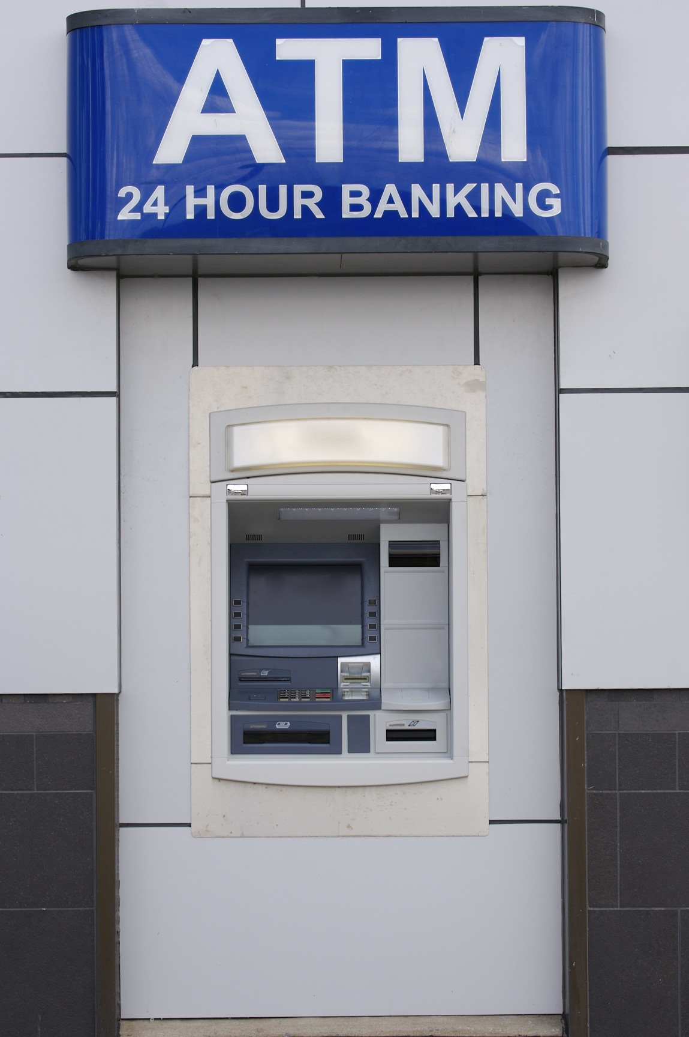
ATM

Slide 4
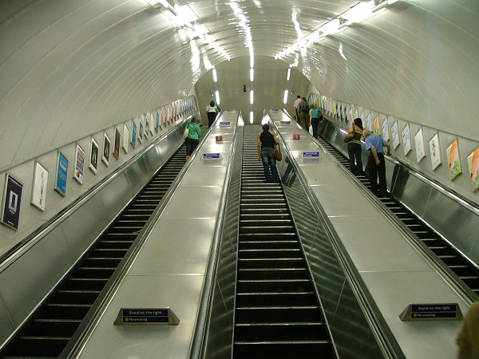
エスカレーター
Notes:
エスカレーター

Slide 5
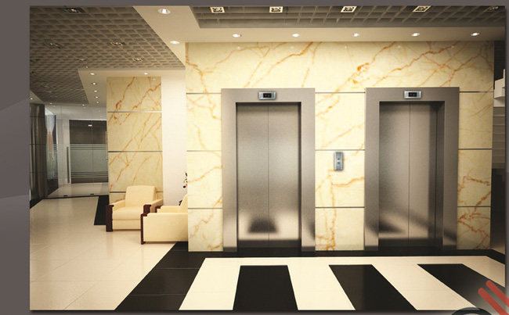
エレベーター
Notes:
エレベーター

Slide 6
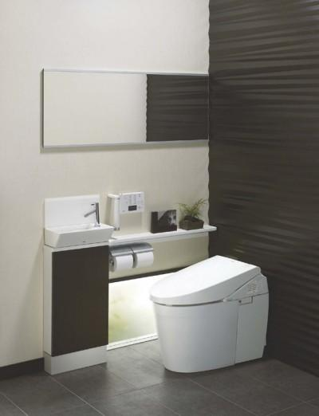
トイレ

Slide 7
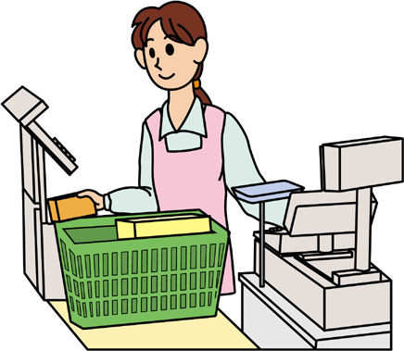
レジ
Notes:
レジ

Slide 8
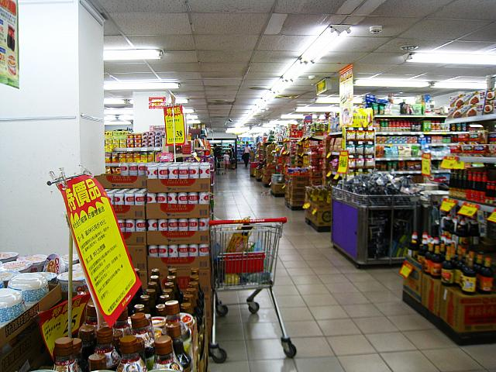
スーパー

Slide 9
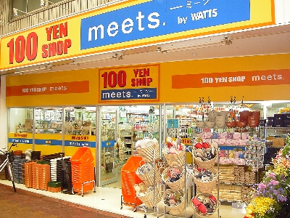
ひゃくえんショップ
Notes:
100円ショップ

Slide 10
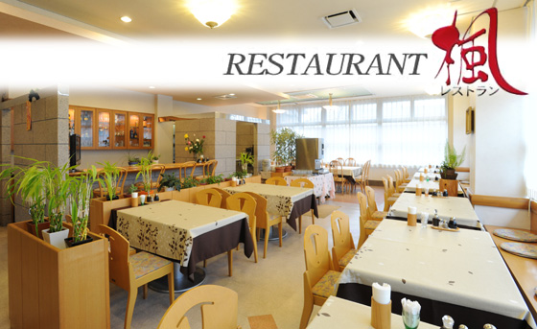
レストラソ

Slide 11
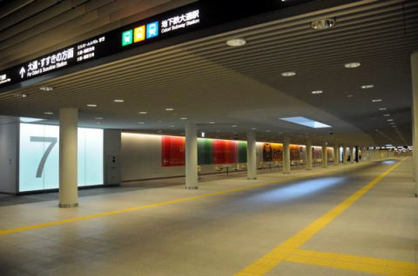
ちか
Notes:
地下

Slide 12
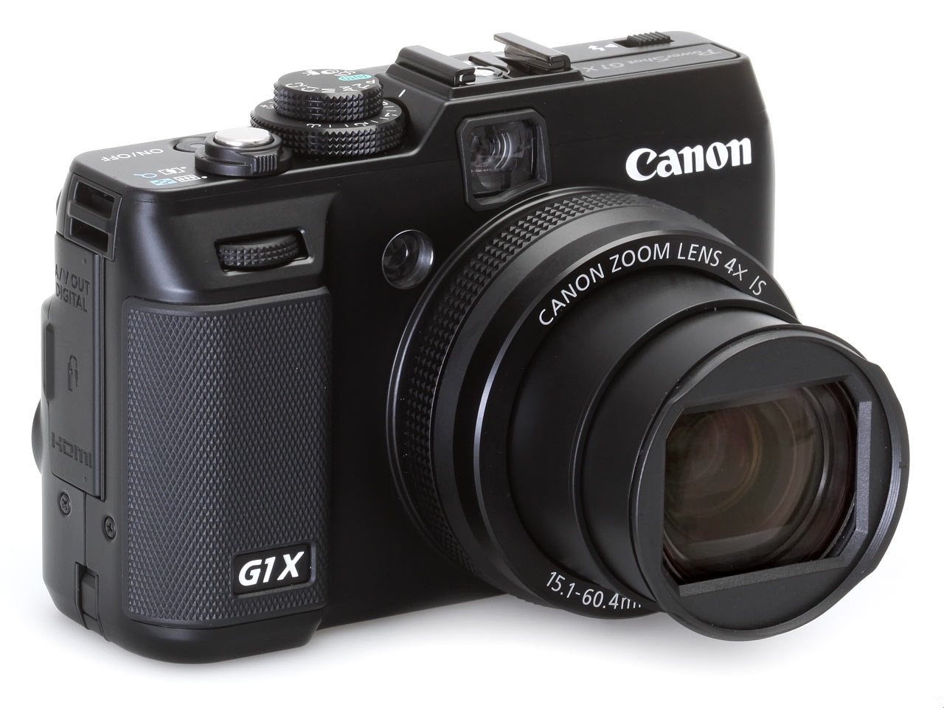
カメラ

Slide 13
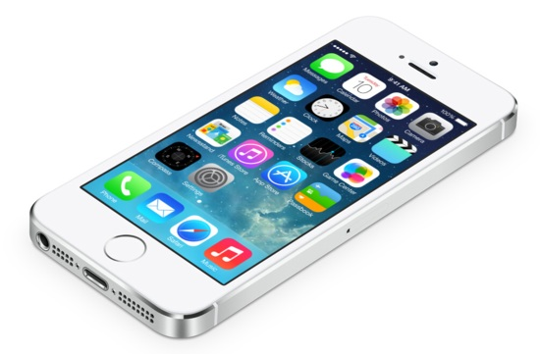
けいたいでんわ

Slide 14
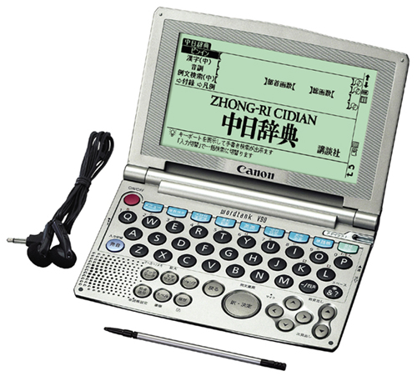
でんしじしょ
Notes:
電子辞書

Slide 15
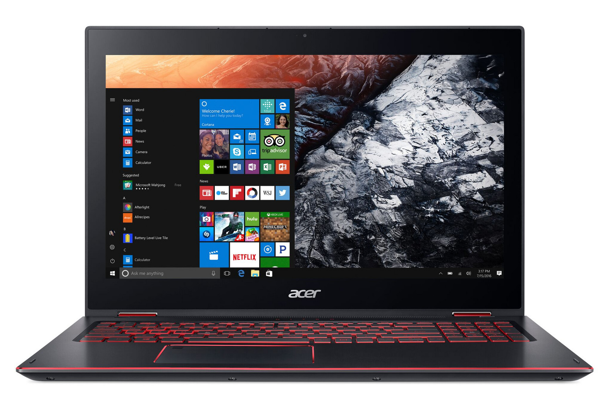
パソコン

Slide 16
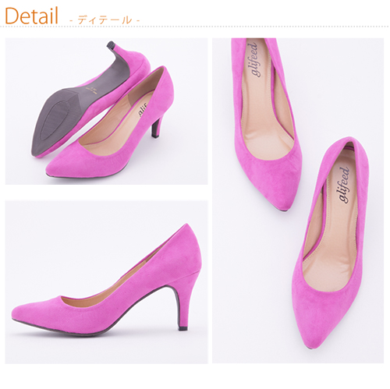
くつ

Slide 17
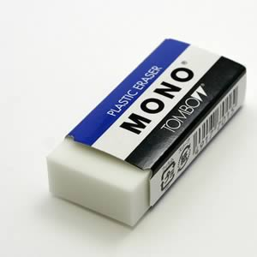
けしゴム

Slide 18
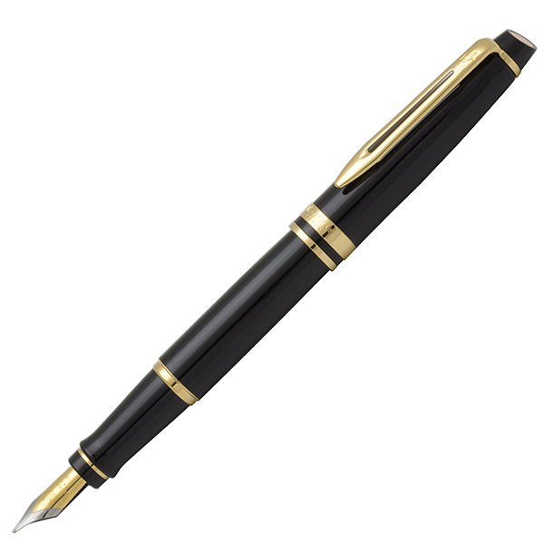
ぺン

Slide 19
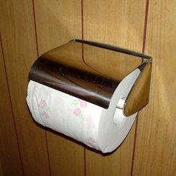
トイレットペーパー

Slide 20

ほん

Slide 21

あぶら

Slide 22
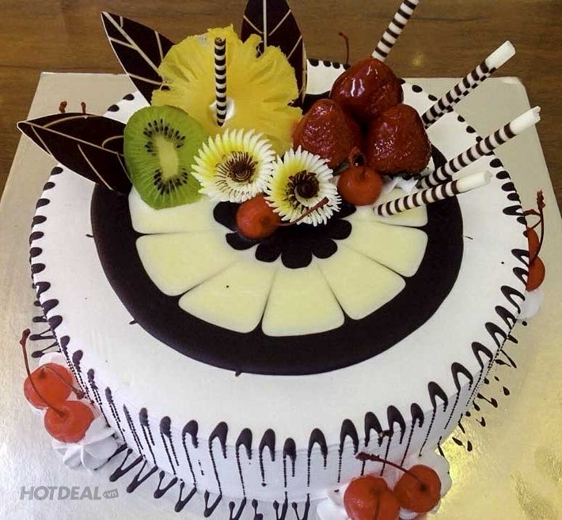
ケーキ

Slide 23
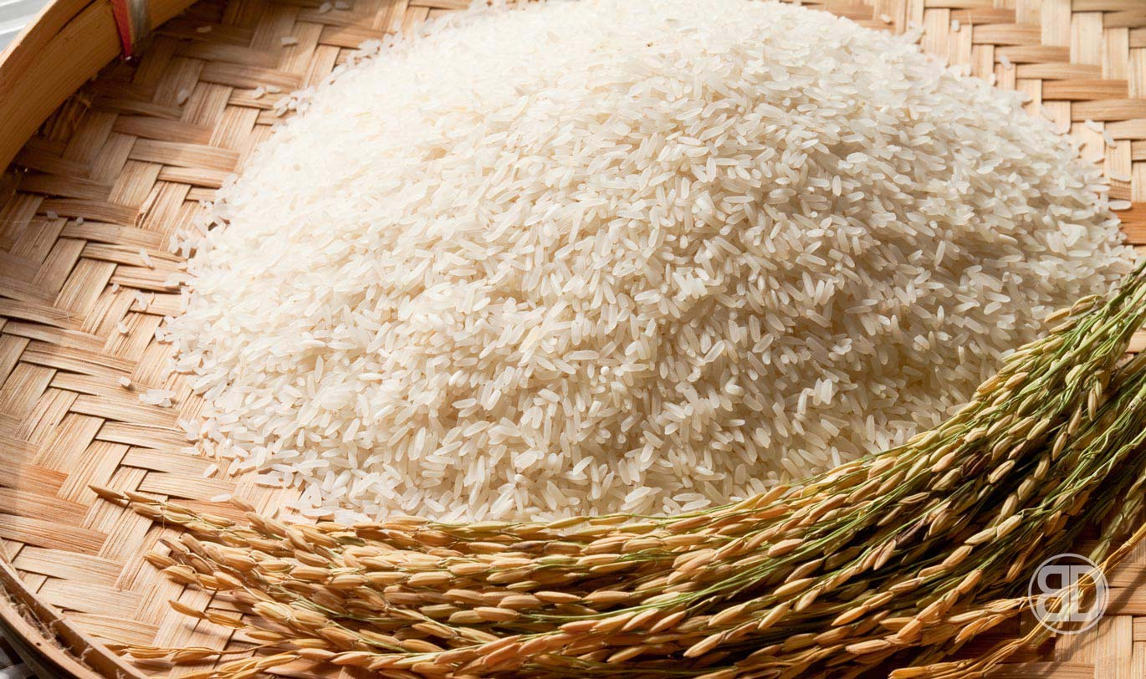
おこめ

Slide 24
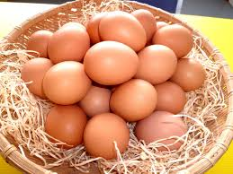
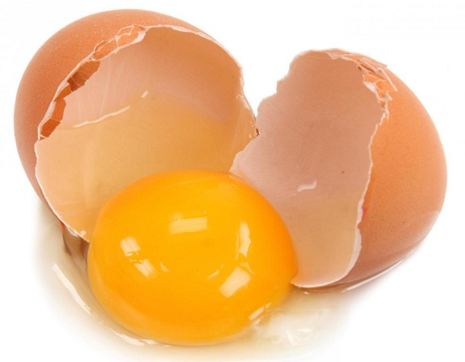
たまご

Slide 25
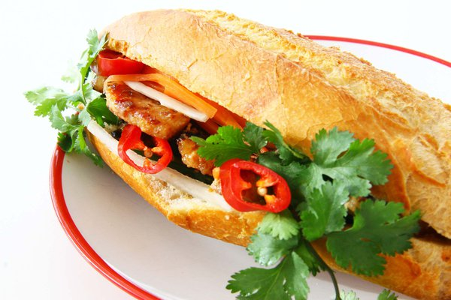
パン

Slide 26
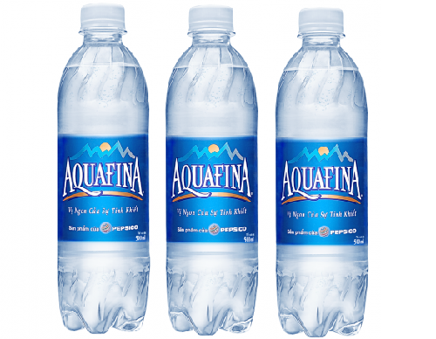
みず

Slide 27
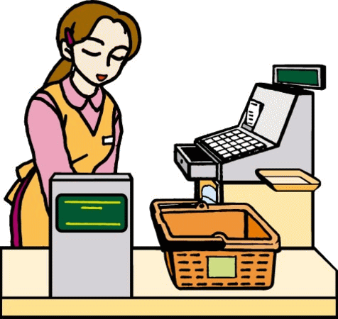
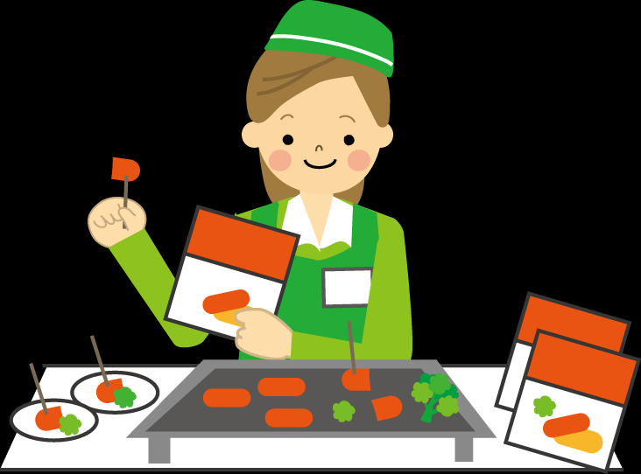
てんいん
Notes:
店員

Slide 28
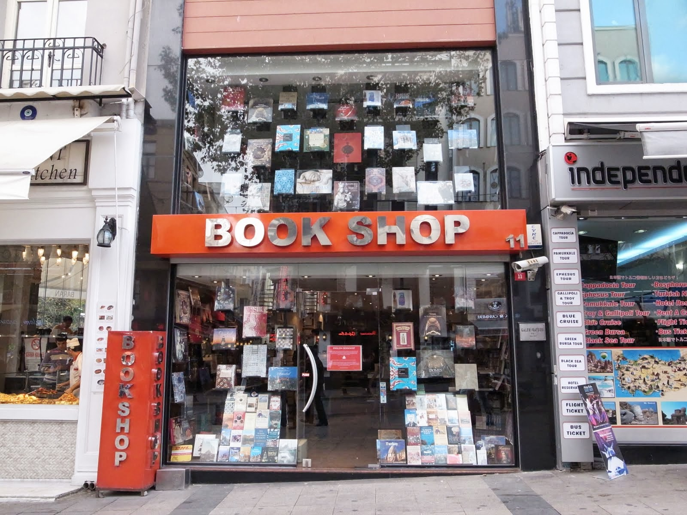
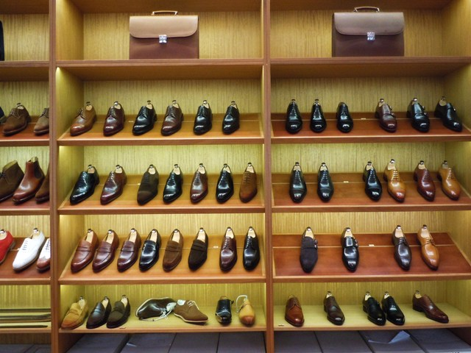
～や
（くつや）

Slide 29
PHẦN 2

Slide 30
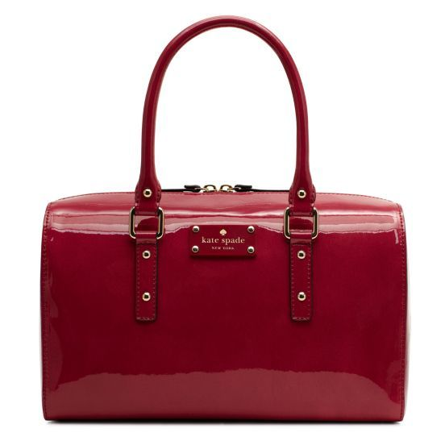
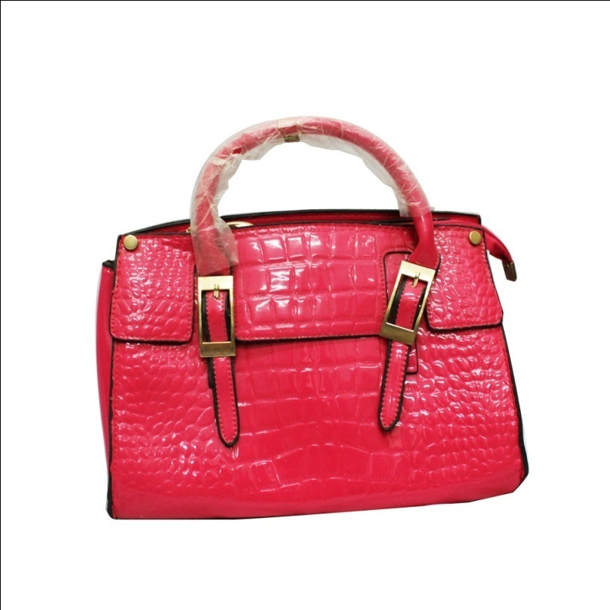
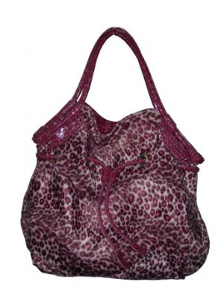
にもつ

Slide 31
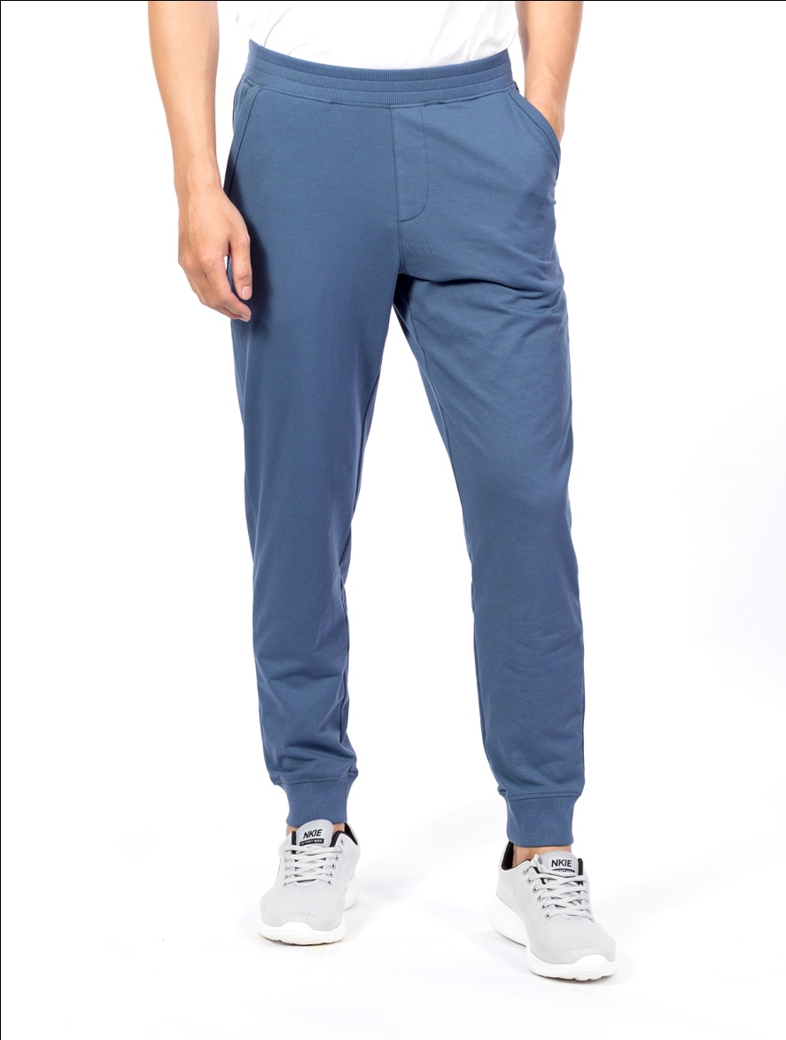
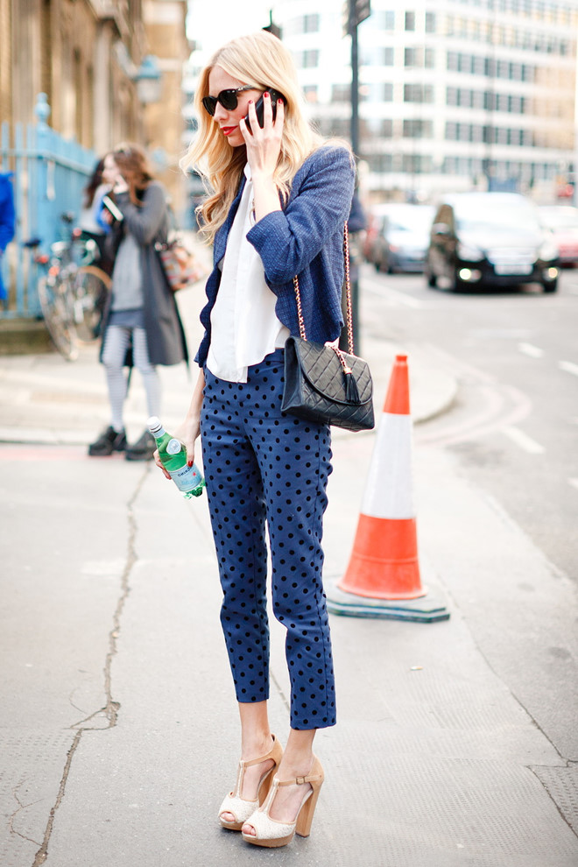
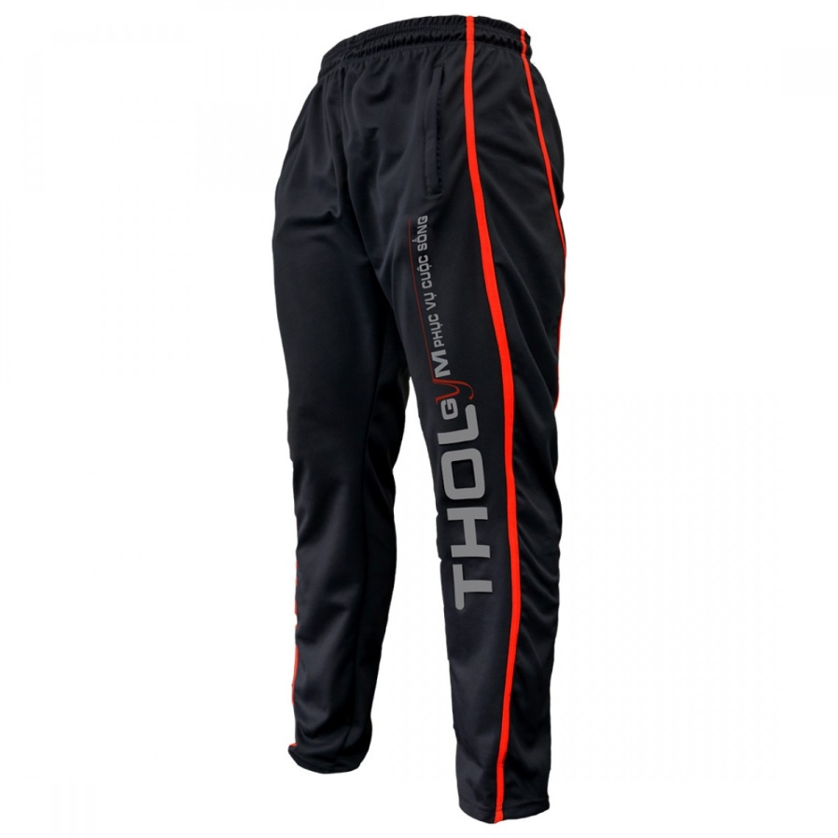
ズボソ

Slide 32
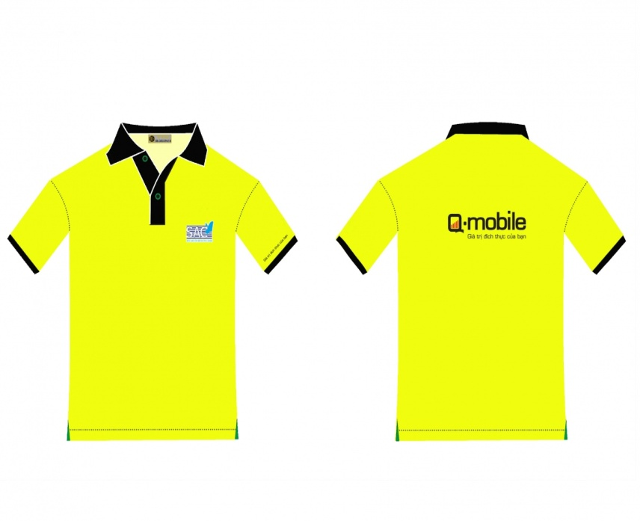


Ｔシャツ
Notes:
Ｔシャツ

Slide 33
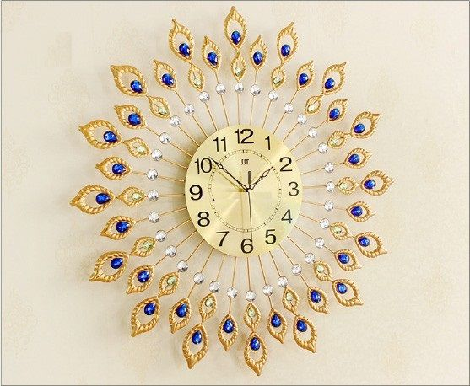
とけい

Slide 34
PHẦN 3

Slide 35

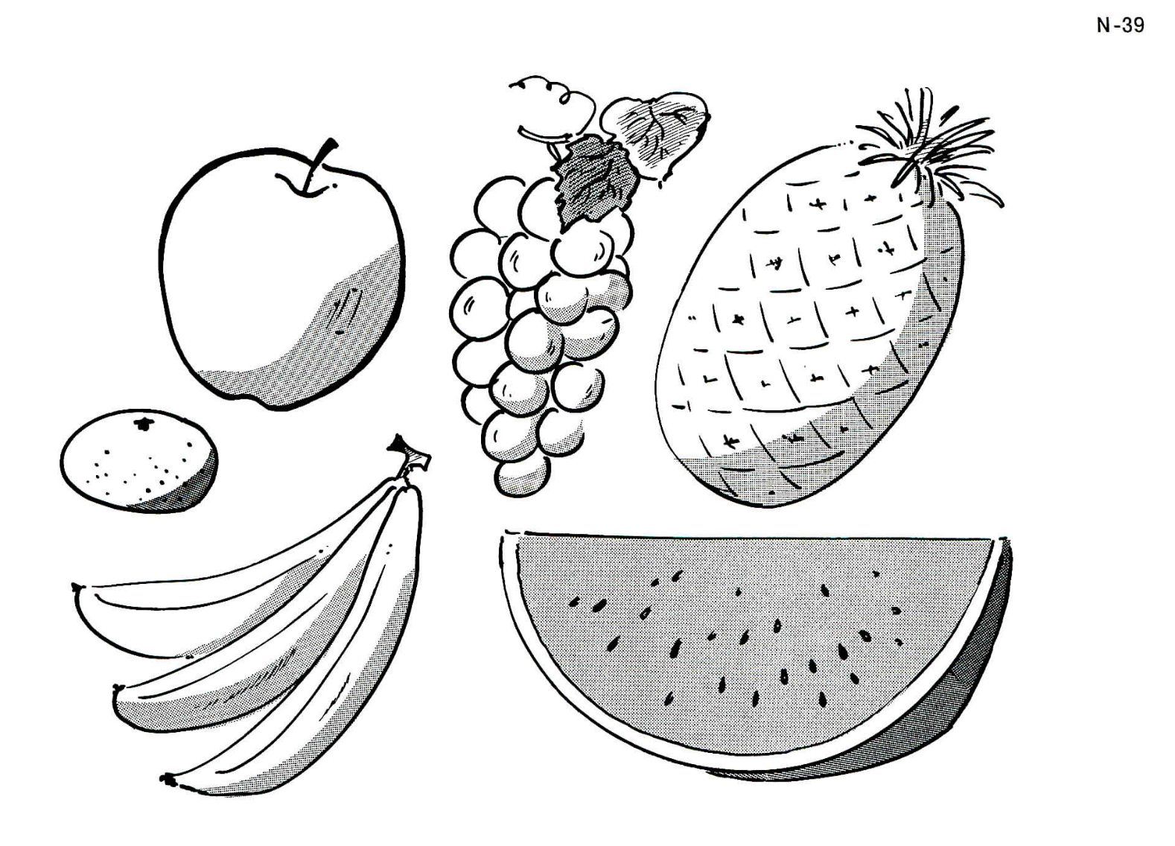
いちご
りんご
バナナ

Slide 36
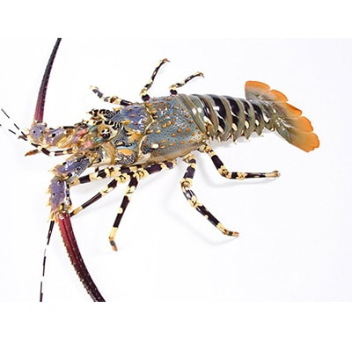
えび

Slide 37
ぶたにく
とりにく
ぎゆうにく

Slide 38
たべもの

Slide 39

りょうり

Slide 40
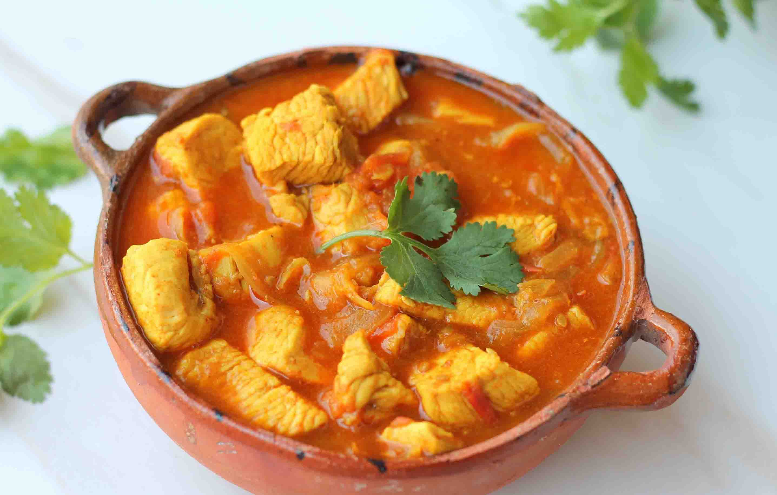
カレー
Notes:
カレー

Slide 41
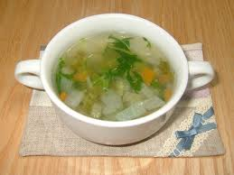
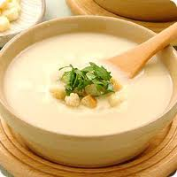
スープ
Notes:
スープ

Slide 42
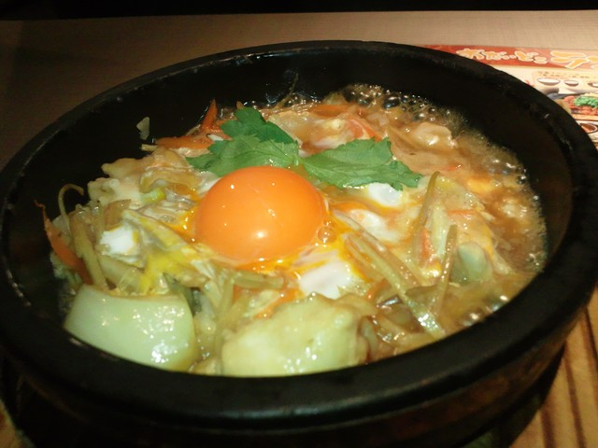
おやこどん
Notes:
おやこどん 親子丼

Slide 43
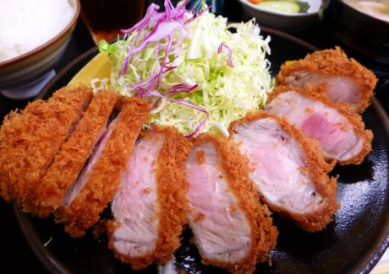
とんかつ
Notes:
とんかつ

Slide 44
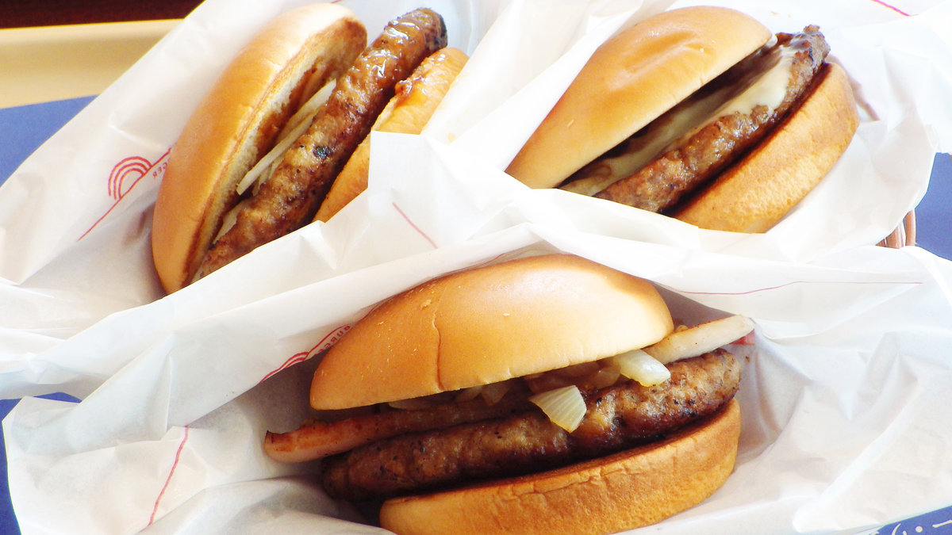
ハンバーグ
Notes:
ハンバーグ

Slide 45
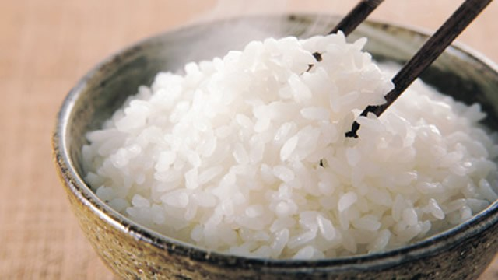
ごはん
ライス
Notes:
ごはん ライス

Slide 46
（お）ゆ
コーヒー
ミルク
ワイソ

Slide 47
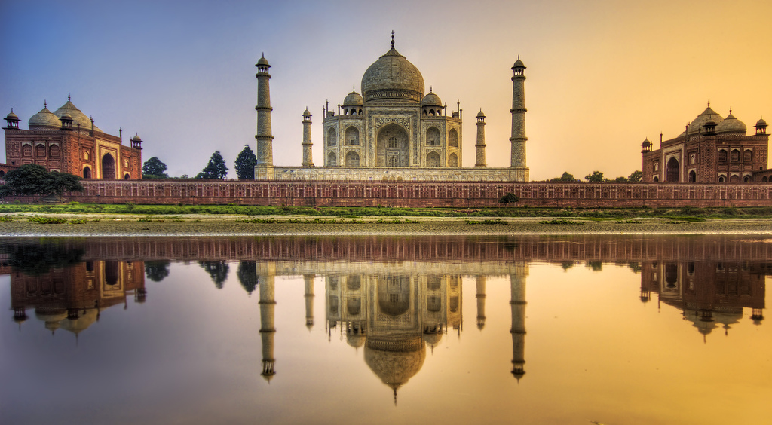

インド
Notes:
インド

Slide 48
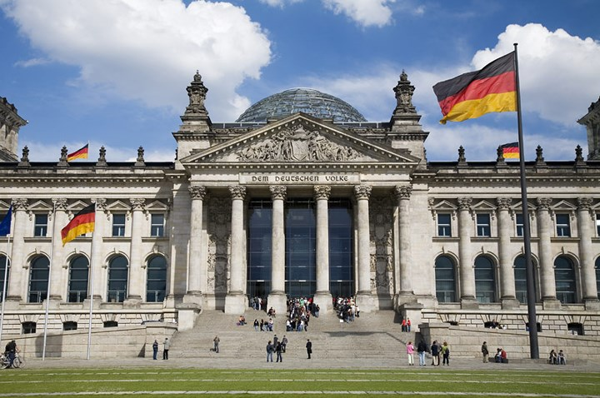
ドイツ
Notes:
ドイツ

Slide 49
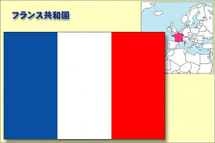
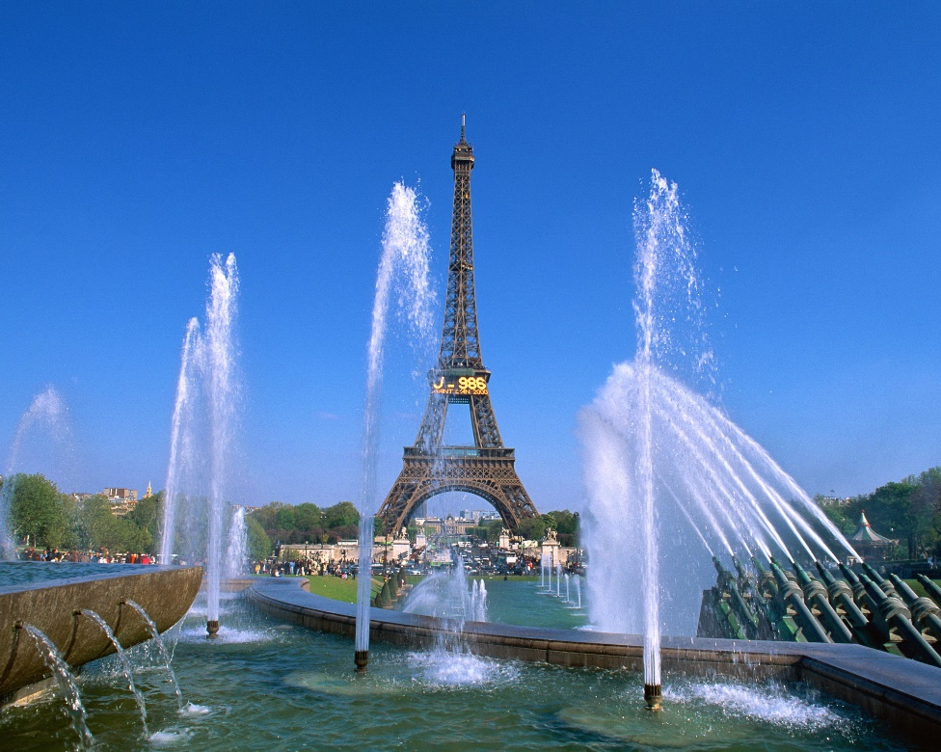
フランス
Notes:
フランス

Slide 50

ベトナム

Slide 51
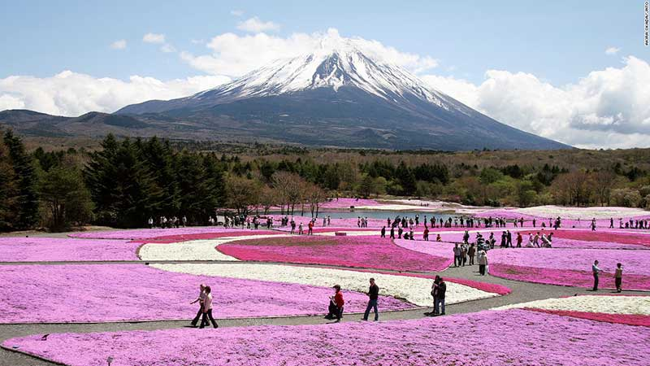
にほん

Slide 52

ちゅうごく

Slide 53
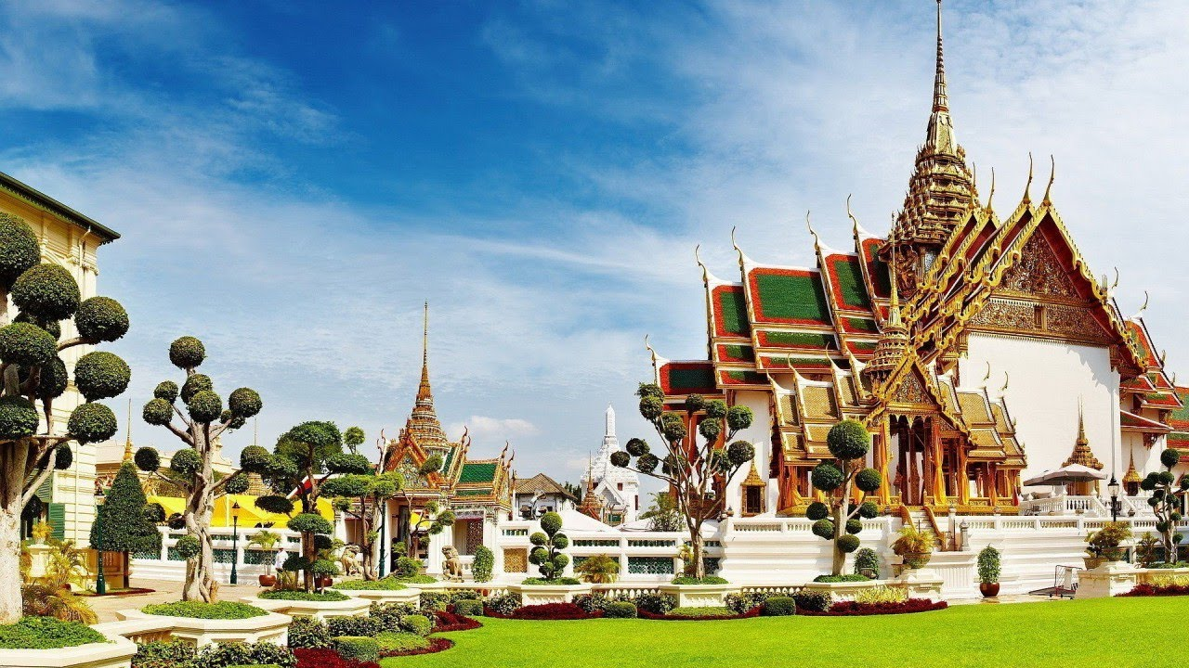
タイ

Slide 54


アメリカ
イギリス

